Slide 1
Отчёт о проведённых работах в ЖК 20&20
Август 2024 года

Slide 2
Уважаемые жильцы и собственники помещений!
Мы подготовили для вас краткий отчет о выполненных Управляющей компанией работах в ЖК 20&20 за август 2024 года.
Ваши пожелания и предложения по обслуживанию ЖК просим направлять:
на почту info@uk-vd.ru, по телефону + 7 (495) 940-55-55 или через мобильное приложение «Домиленд».
С заботой о вас,
УК Воробьев дом

Slide 3
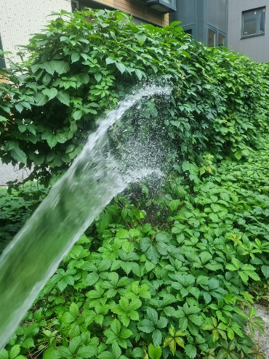
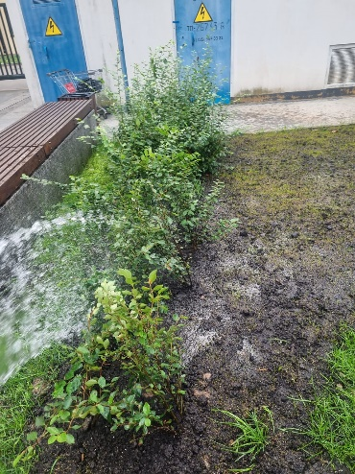
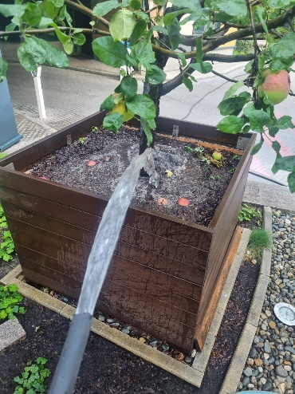
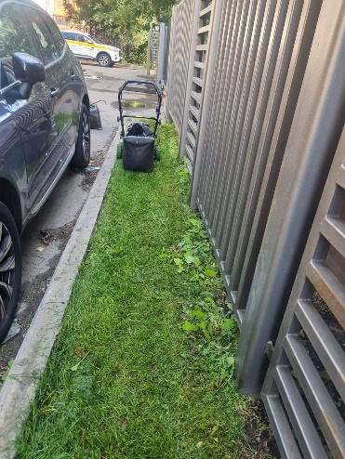
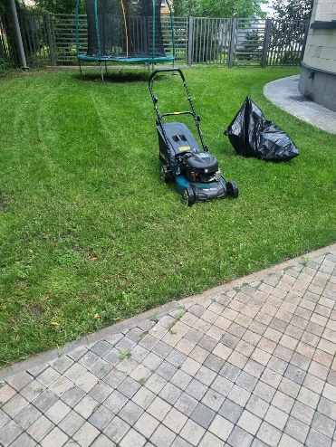
Обслуживание и уход за
декоративными растениями и газоном
- Обрезка девичьего винограда по дорожкам вдоль корпуса Б
- Обработка участков газона вдоль светильников от мусора и прочесывание,
- Подкормка удобрением газона и кустарника
- Частичная санитарная обрезка погибших веток яблонь
- Стрижка кустов кизильника в. живую изгородь
- Рыхление, прополка от сорняков и почвы клумб-робаток

Slide 4
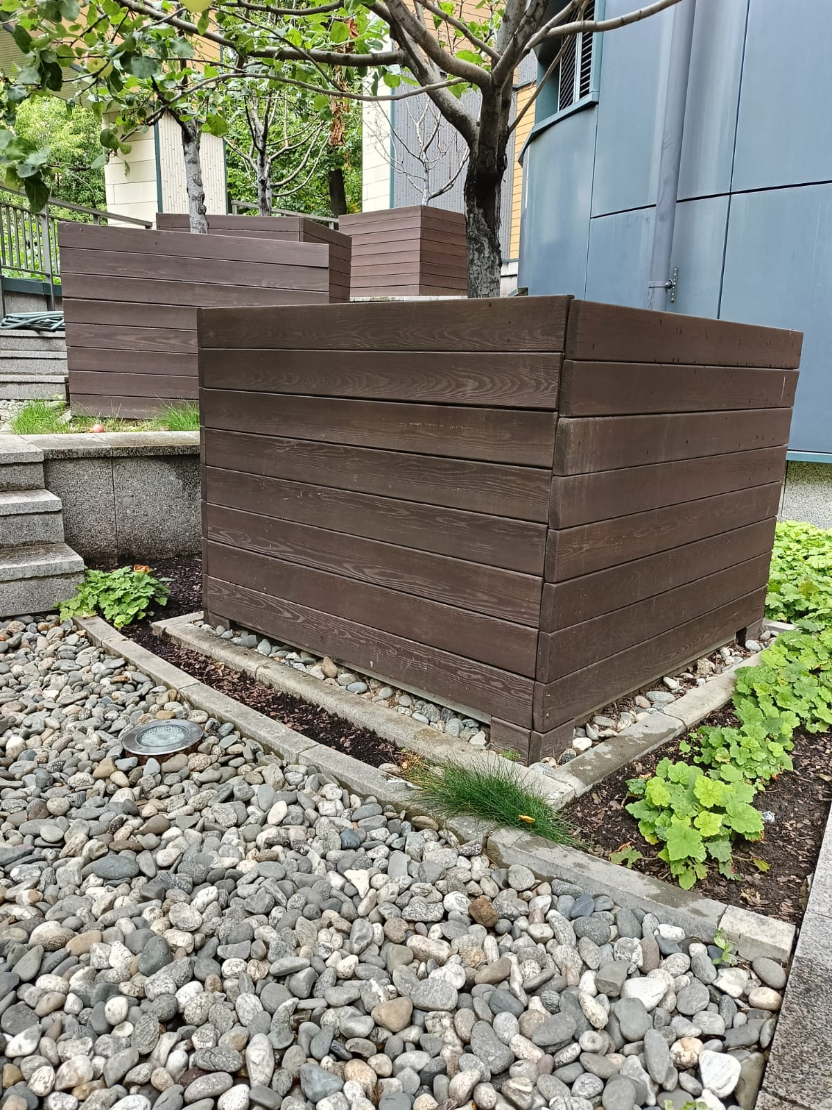
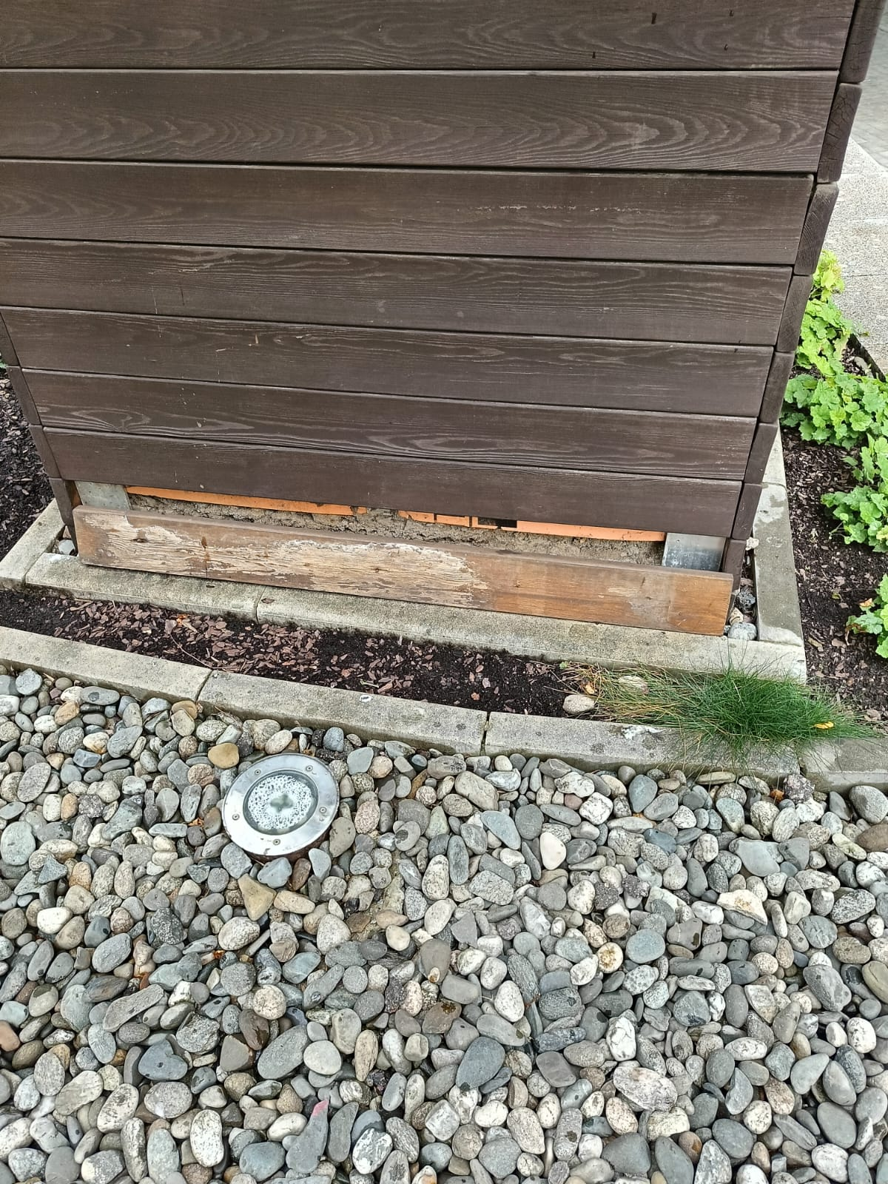
Ремонт кашпо

Slide 5
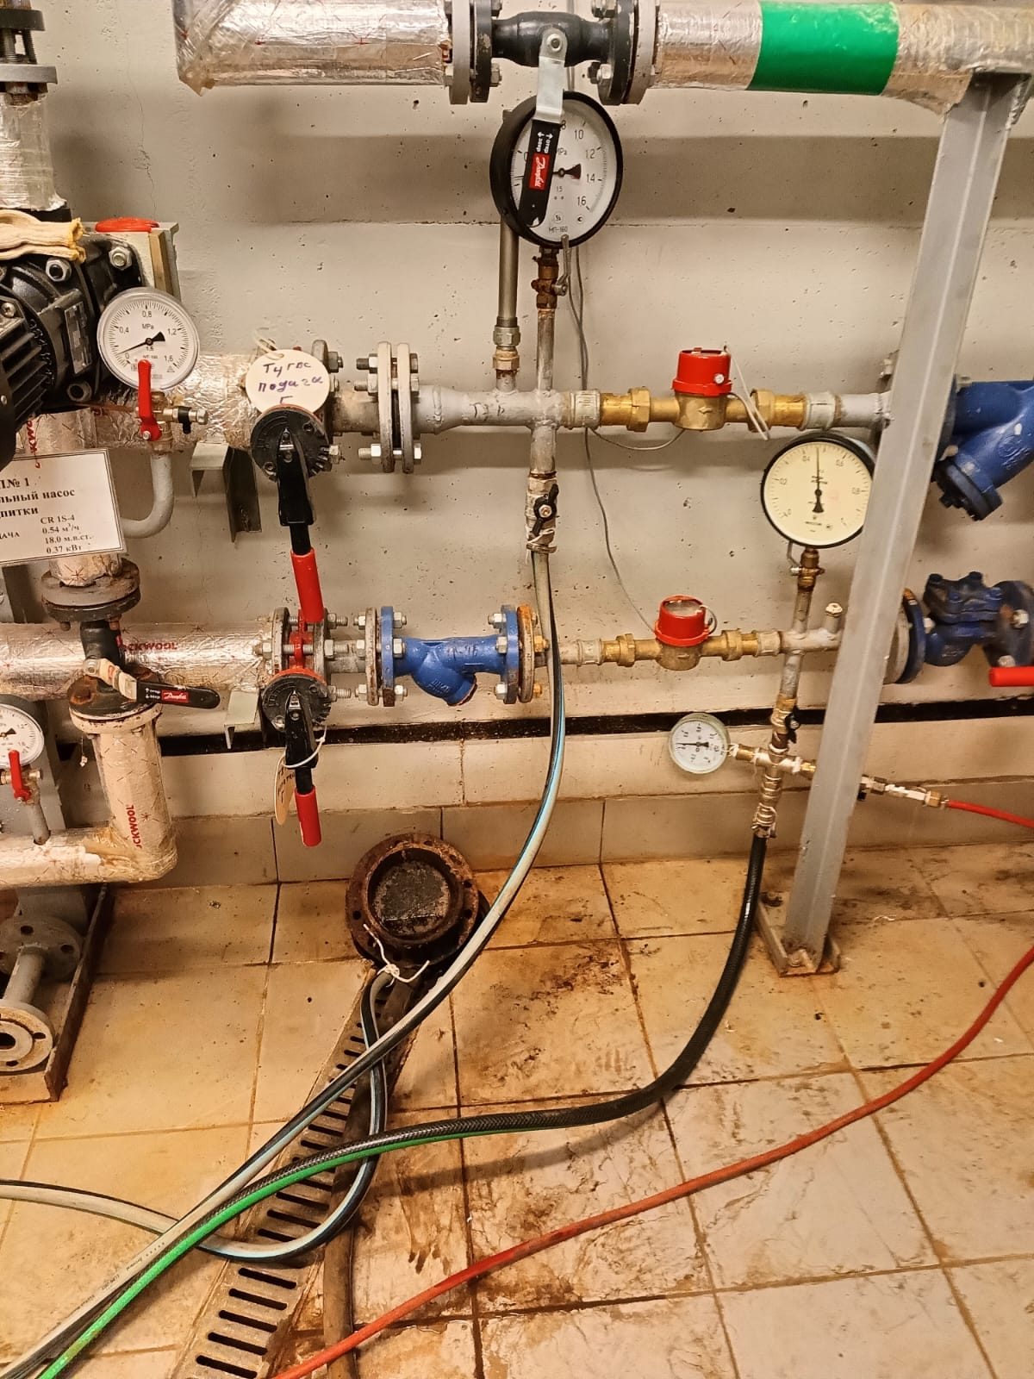
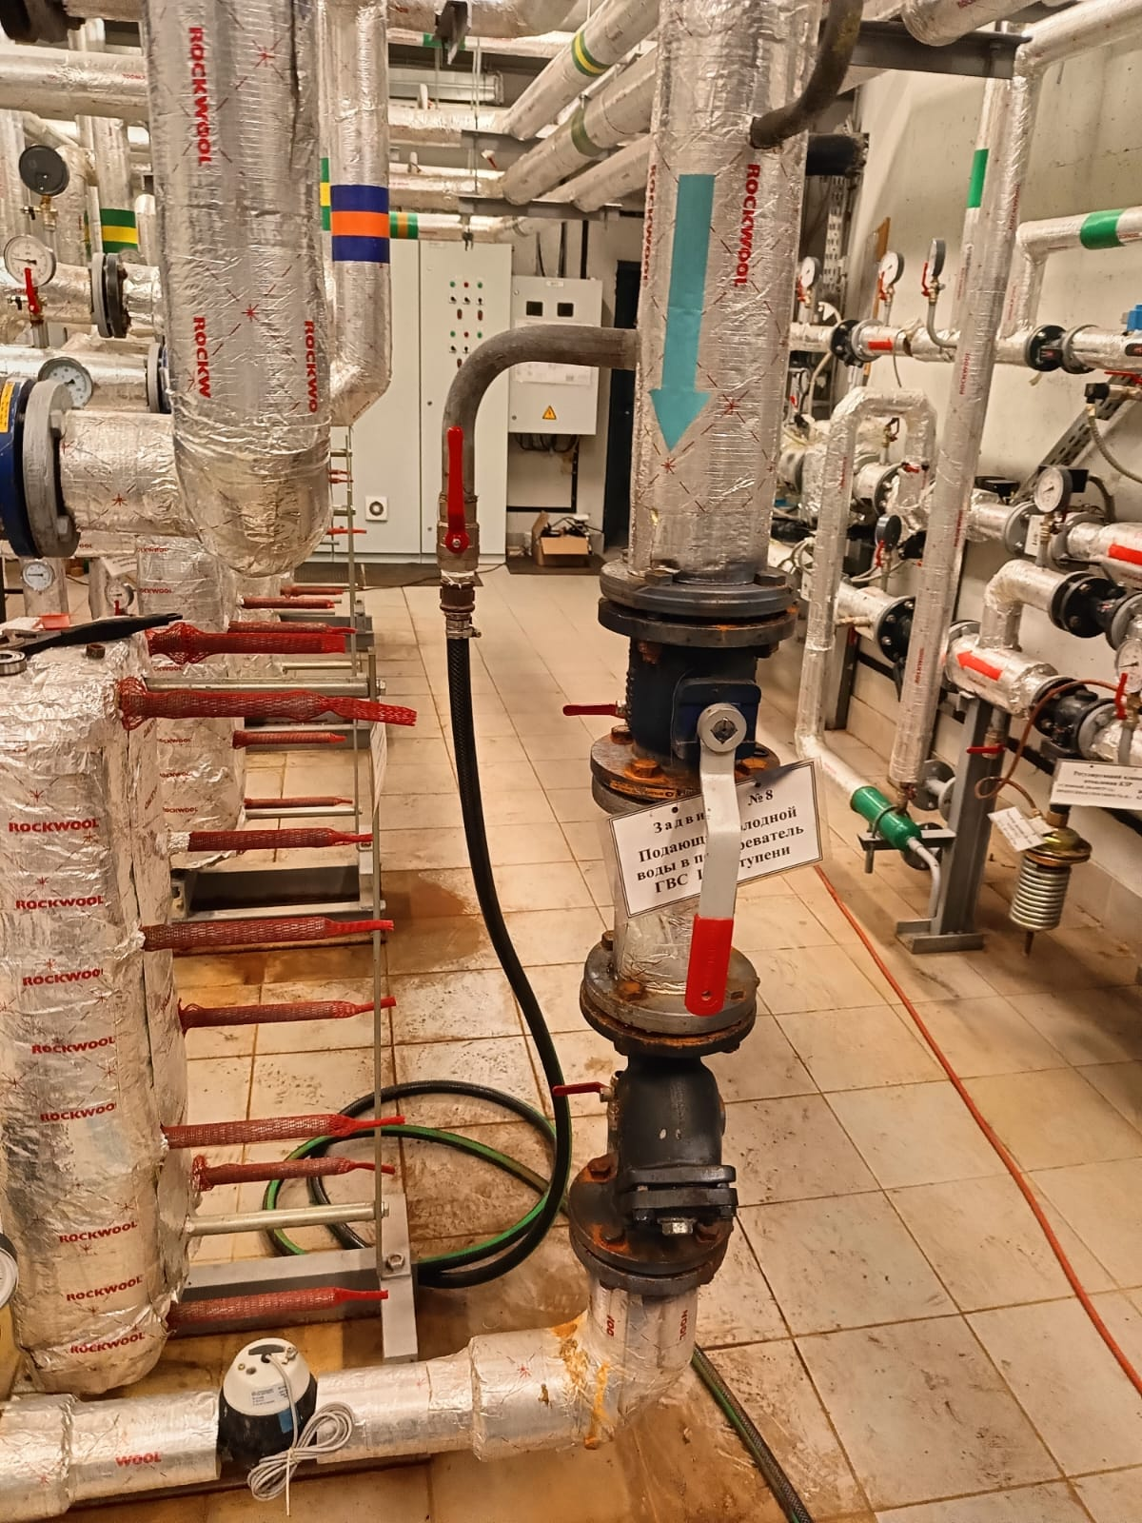
Гидродинамическая промывка системы горячего водоснабжения

Slide 6
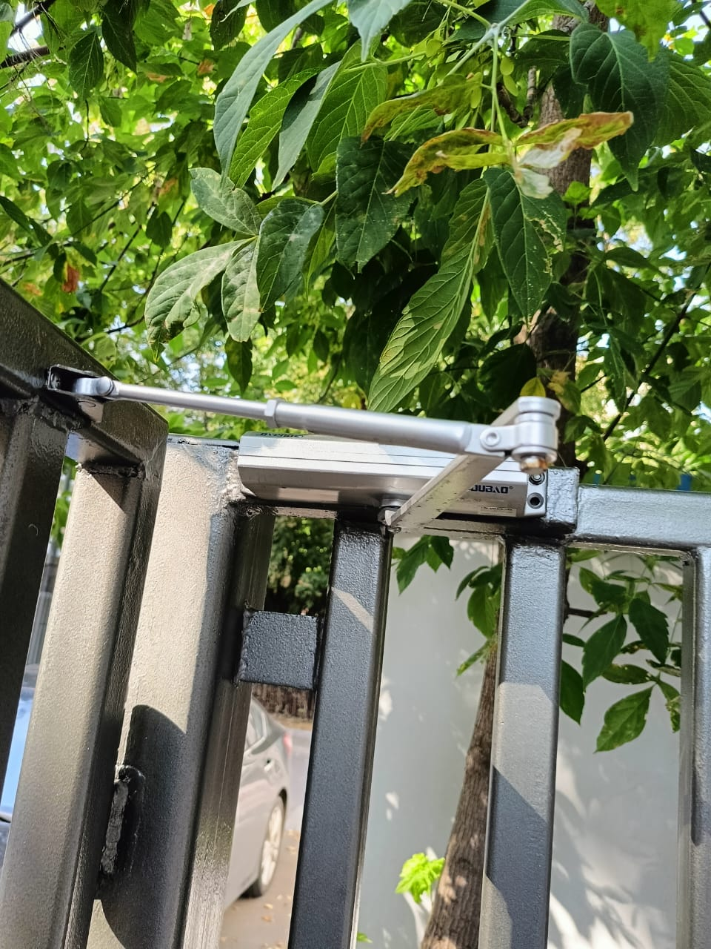
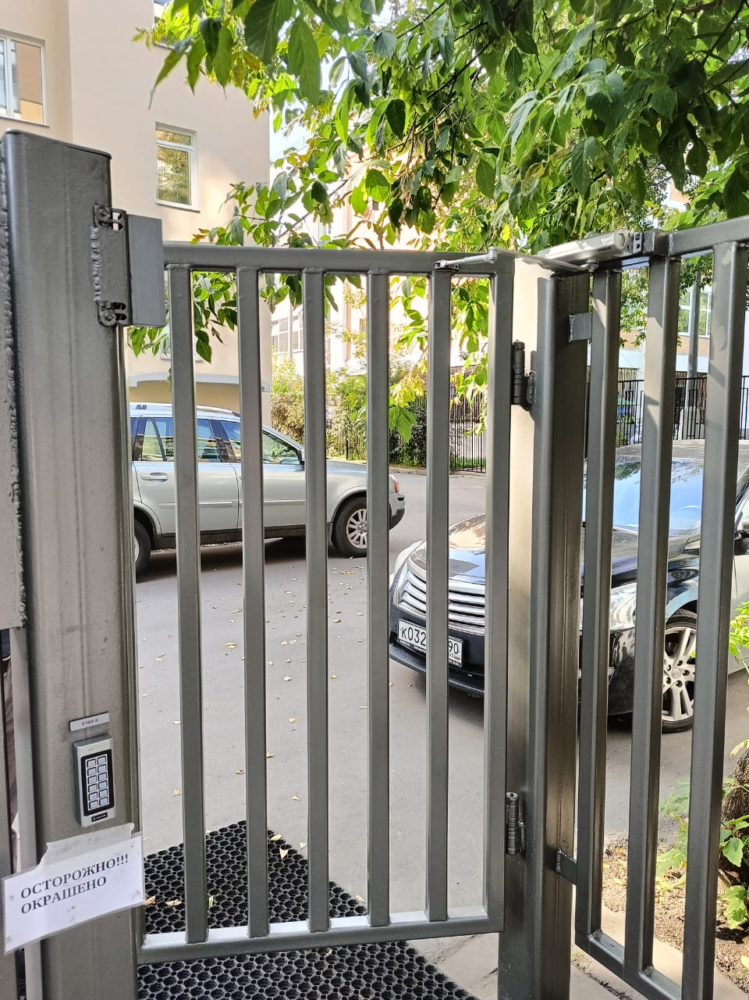
Замена доводчика калитки

Slide 7
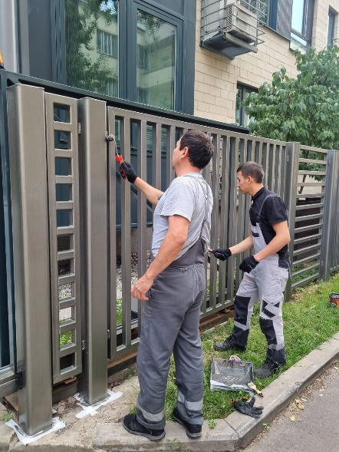
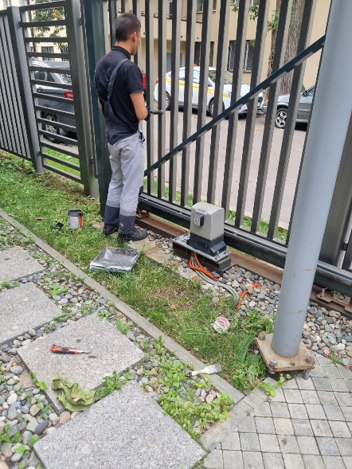
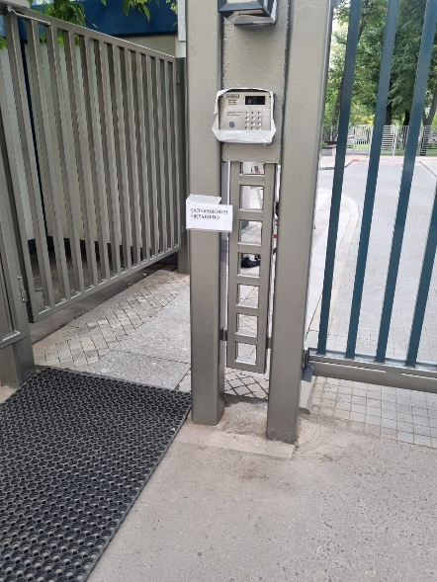
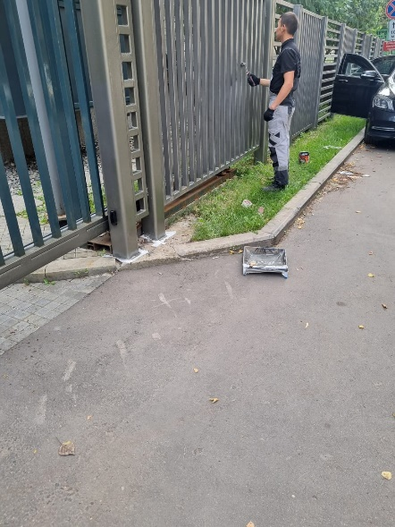
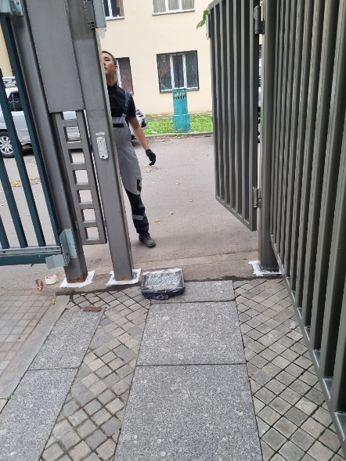
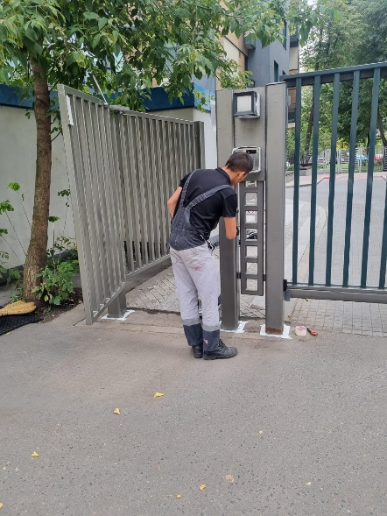
Окраска ограждений

Slide 8
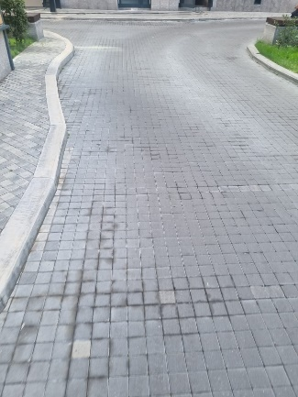
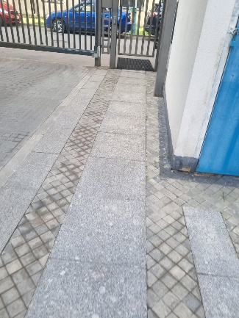
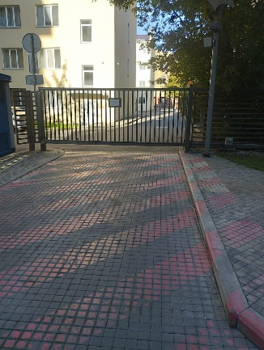
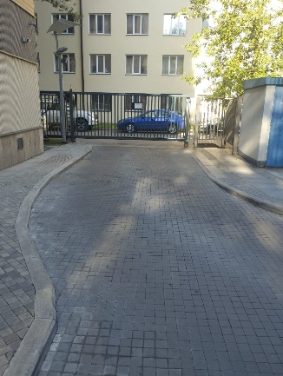
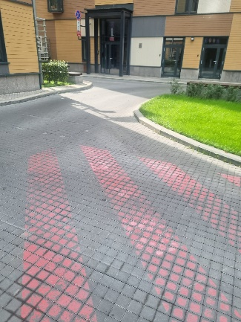
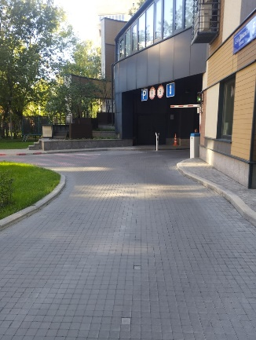
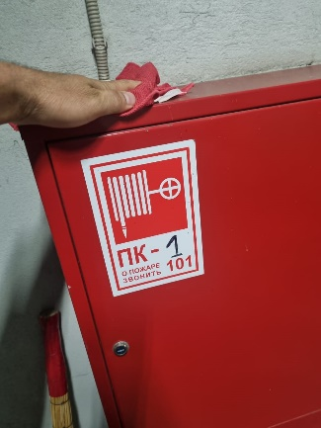
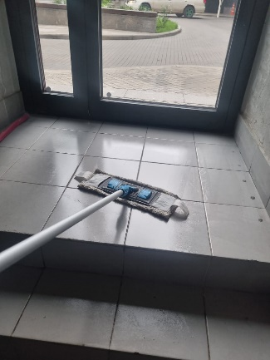
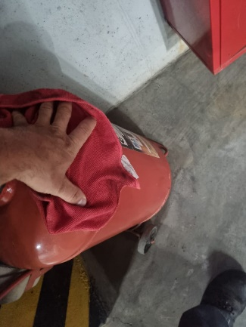
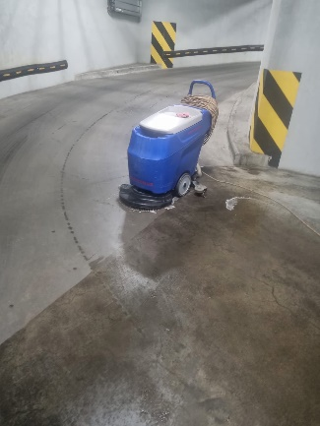
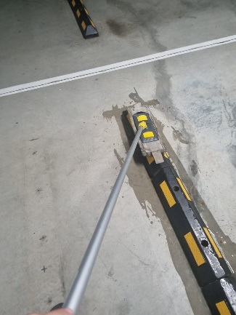
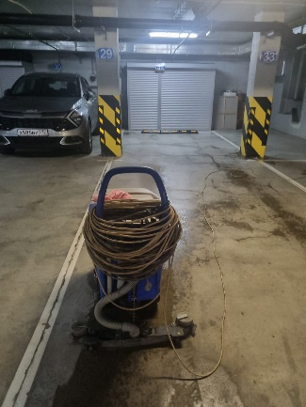
Регулярная уборка паркинга, холлов и территории

Slide 9
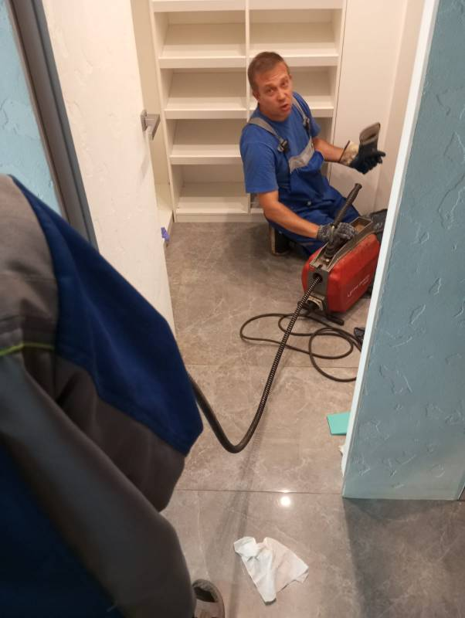
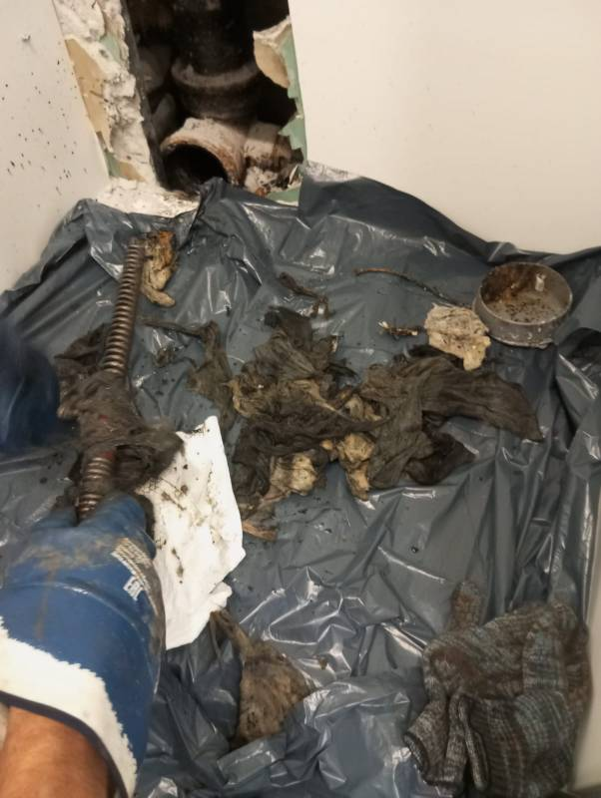
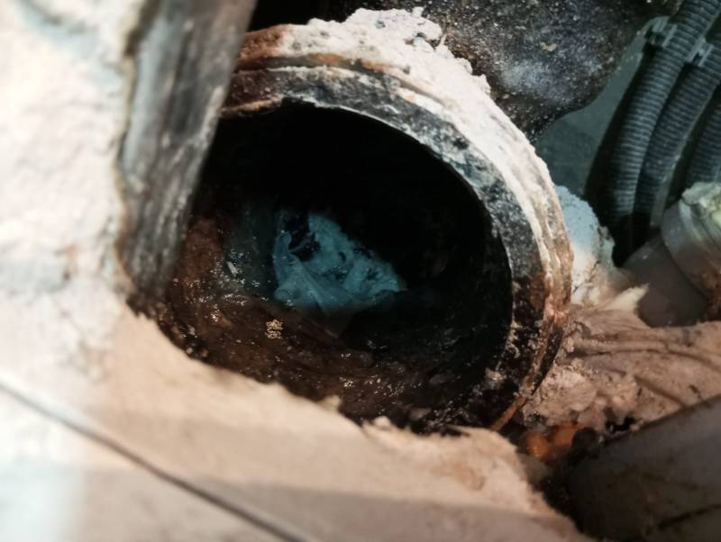
Аварийные ситуации
За истекший период была одна аварийная заявка (устранен засор канализации в 5А)

Slide 10
Работа с заявками
За август 2024 года выполнили 7 заявок через систему «Домиленд»
Тип заявки | 2024 год | в т. ч. Август 2024 года
Диспетчерская служба (в т. ч. аварийные заявки) | 28 | 7

Slide 11
Фонд капитального ремонта
Август 2024 года
Остаток средств на начало периода | 4 217 414,42 ₽
Всего поступило | 371 879 ₽
в том числе проценты | -
Всего потрачено | -
Остаток средств на конец периода | 4 589 293,42 ₽
Справочно: задолженность собственников в фонд капитального ремонта | 1 184 962,16₽

Slide 12
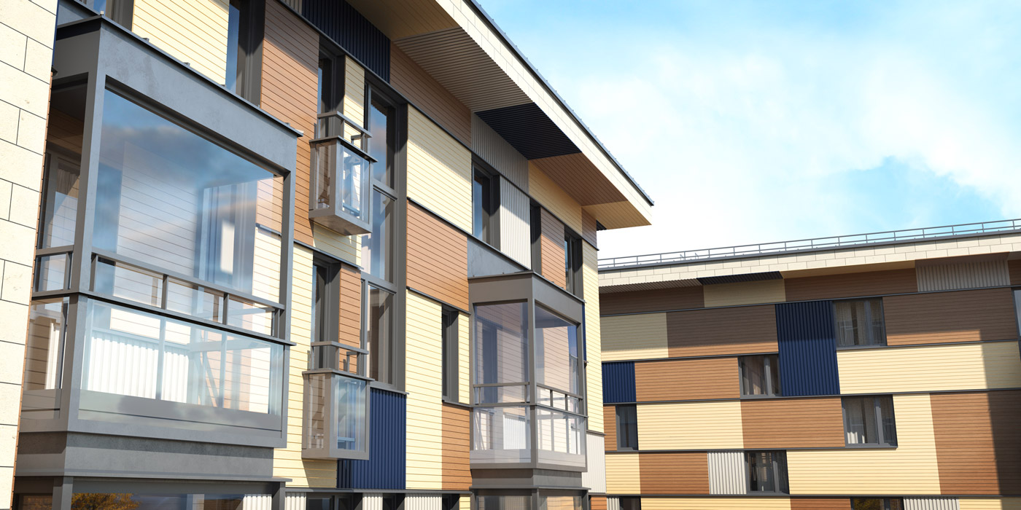
СПАСИБО ЗА
ВНИМАНИЕ
С заботой о вас

